Slide 1
HAFTA 4/BÖLÜM 4
ASİMETRİ VE BASIKLIK ÖLÇÜLERİ
Basic Business Statistics, 11e © 2009 Prentice-Hall, Inc.
Chap 3-<number>

Slide 2
Dağılım Şekli:
Asimetri ve Basıklık
Verilerin Nasıl dağıldığını gösterir
  Simetrik Veya Asimetrik
Sola Asimetrik
Simetrik
Sağa Asimetrik
A.O < Medyan
A.O = Medyan
Medyan < A.O
Basic Business Statistics, 11e © 2009 Prentice-Hall, Inc..
Chap 3-<number>

Slide 3
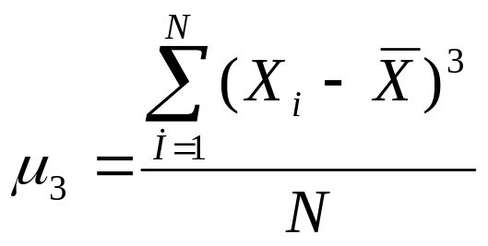
Momentlere Dayanan Asimetri Ölçüsü
Bir gücün dönme yaratma eğiliminin ölçüsüne bağlı mekanik bir terimdir.
A.O’dan farklarla 3. moment öncelikle hesaplanmalıdır.

Slide 4
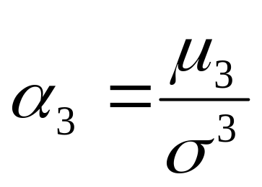
Asimetri Ölçüsü (Momentlere Dayalı A.S)
Asimetrinin şiddeti ve yönü sıfıra göre belirlenir

Slide 5

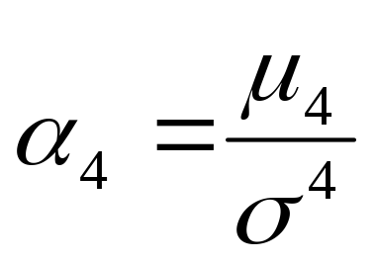
Basıklık Ölçüsü

Slide 6
Geometrik Ortalama
SPSS’DE KAYITLI ÖRNEKLER
Basit Seri G.O (SPSS Dosyası)
Gruplanmamış Seri (SPSS Dosyası)
50 maddenin 2003 yılına göre 2007 yılında fiyat değişmeleri aşağıda gösterilmektedir. Bu maddelerin 2003 yılına göre 2007’de fiyatlarındaki ortalama artışı hesaplayınız
Gruplanmış Seri (SPSS Dosyası)
Bir sektördeki 80 işletmenin 2004 yılındaki büyüme hızlarına (yıllık katma değer değişmeleri) göre dağılımından yararlanarak sektörün büyüme hızını belirleyiniz.

